Slide 1


В настоящее время проблема сохранения здоровья детей является одной из главных задач педагогики в целом.
Важнейшим периодом в развитии детей является дошкольный, так как именно тогда закладываются фундамент здоровья и долголетия, выносливости и сопротивляемости организма к неблагоприятным воздействиям внешней среды
Сегодня большинство детей испытывают «двигательный дефицит», иными словами количество движений, которые они производят в течение дня, ниже предусмотренной для этого возраста нормы. Это приводит к увеличению статической нагрузки на определенные группы мышц, что снижает силу и работоспособность мускулатуры ребёнка, а это, в свою очередь, приводит к нарушению функций организма. Именно поэтому следует искать новые подходы, чтобы привлечь ребёнка к стремлению заняться физкультурой и спортом, сделать так, чтобы это стало их жизненной потребностью. Для этого очень действенным является применение физкультурного оборудования в работе по физическому воспитанию детей.
Муниципальное бюджетное дошкольное образовательное учреждение ДС№7 «Ягодка»
пгт. Джубга МО Туапсинский район
Дорожка здоровья
«Забавная сороконожка»
Гришина Елена Владимировна, воспитатель
2023

Slide 2
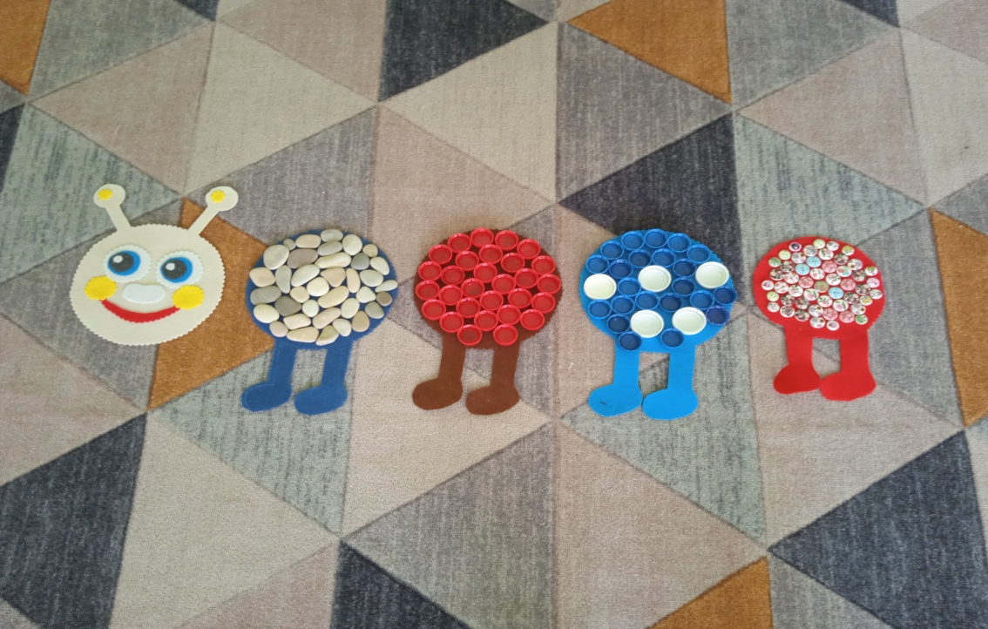
В настоящее время проблема сохранения здоровья детей является одной из главных задач педагогики в целом.
Важнейшим периодом в развитии детей является дошкольный, так как именно тогда закладываются фундамент здоровья и долголетия, выносливости и сопротивляемости организма к неблагоприятным воздействиям внешней среды
Сегодня большинство детей испытывают «двигательный дефицит», иными словами количество движений, которые они производят в течение дня, ниже предусмотренной для этого возраста нормы. Это приводит к увеличению статической нагрузки на определенные группы мышц, что снижает силу и работоспособность мускулатуры ребёнка, а это, в свою очередь, приводит к нарушению функций организма. Именно поэтому следует искать новые подходы, чтобы привлечь ребёнка к стремлению заняться физкультурой и спортом, сделать так, чтобы это стало их жизненной потребностью. Для этого очень действенным является применение физкультурного оборудования в работе по физическому воспитанию детей.
Любят дети сороконожку за полезные дорожки.
Помогает сороконожка развивать ребятам ножки.
Левой, правой, левой, правой. Побежали ножки.
Левой, правой, левой, правой. По сороконожке.

Slide 3
В настоящее время проблема сохранения здоровья детей является одной из главных задач педагогики в целом.
Важнейшим периодом в развитии детей является дошкольный, так как именно тогда закладываются фундамент здоровья и долголетия, выносливости и сопротивляемости организма к неблагоприятным воздействиям внешней среды
Сегодня большинство детей испытывают «двигательный дефицит», иными словами количество движений, которые они производят в течение дня, ниже предусмотренной для этого возраста нормы. Это приводит к увеличению статической нагрузки на определенные группы мышц, что снижает силу и работоспособность мускулатуры ребёнка, а это, в свою очередь, приводит к нарушению функций организма. Именно поэтому следует искать новые подходы, чтобы привлечь ребёнка к стремлению заняться физкультурой и спортом, сделать так, чтобы это стало их жизненной потребностью. Для этого очень действенным является применение физкультурного оборудования в работе по физическому воспитанию детей.
В настоящее время проблема сохранения здоровья детей является одной из главных задач педагогики в целом.
Важнейшим периодом в развитии детей является дошкольный, так как именно тогда закладываются фундамент здоровья и долголетия, выносливости и сопротивляемости организма к неблагоприятным воздействиям внешней среды
Сегодня большинство детей испытывают «двигательный дефицит», иными словами количество движений, которые они производят в течение дня, ниже предусмотренной для этого возраста нормы. Это приводит к увеличению статической нагрузки на определенные группы мышц, что снижает силу и работоспособность мускулатуры ребёнка, а это, в свою очередь, приводит к нарушению функций организма.
Именно поэтому следует искать новые подходы, чтобы привлечь ребёнка к стремлению заняться физкультурой и спортом, сделать так, чтобы это стало их жизненной потребностью. Для этого очень действенным является применение физкультурного оборудования в работе по физическому воспитанию детей.

Slide 4
В настоящее время проблема сохранения здоровья детей является одной из главных задач педагогики в целом.
Важнейшим периодом в развитии детей является дошкольный, так как именно тогда закладываются фундамент здоровья и долголетия, выносливости и сопротивляемости организма к неблагоприятным воздействиям внешней среды
Сегодня большинство детей испытывают «двигательный дефицит», иными словами количество движений, которые они производят в течение дня, ниже предусмотренной для этого возраста нормы. Это приводит к увеличению статической нагрузки на определенные группы мышц, что снижает силу и работоспособность мускулатуры ребёнка, а это, в свою очередь, приводит к нарушению функций организма. Именно поэтому следует искать новые подходы, чтобы привлечь ребёнка к стремлению заняться физкультурой и спортом, сделать так, чтобы это стало их жизненной потребностью. Для этого очень действенным является применение физкультурного оборудования в работе по физическому воспитанию детей.
Использование нестандартного оборудования развивает у детей все необходимые физические качества, способствует повышению внимания и интереса к двигательной активности. Желание заниматься с нетрадиционными пособиями способствует сенсорному развитию (ребёнок различает форму, размер, цвет); обогащает самостоятельную деятельность детей; развивает глазомер и ориентировку в пространстве.
Нестандартное физкультурное оборудование должно соответствовать правилам охраны жизни и здоровья детей, требованиям гигиены и эстетики, а размеры и конструкции оборудования и пособий должны отвечать анатомо-физиологическим особенностям детей, их возрасту, быть доступным, многофункциональным, привлекательным для детей, удобным в уборке и хранении, компактным, практичным, экономичным.
При создании оборудования можно использовать самые различные материалы. Бесполезные на первый взгляд предметы превращаются в яркое, удобное в использовании оборудование для двигательной активности.
Упражнения с нестандартным оборудованием создают положительный настрой, повышают настроение, дают заряд бодрости и энергии.

Slide 5
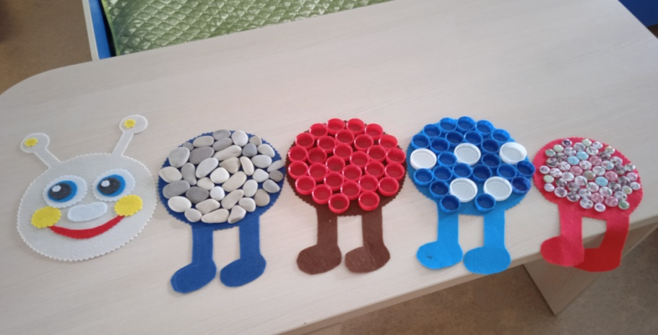
В настоящее время проблема сохранения здоровья детей является одной из главных задач педагогики в целом.
Важнейшим периодом в развитии детей является дошкольный, так как именно тогда закладываются фундамент здоровья и долголетия, выносливости и сопротивляемости организма к неблагоприятным воздействиям внешней среды
Сегодня большинство детей испытывают «двигательный дефицит», иными словами количество движений, которые они производят в течение дня, ниже предусмотренной для этого возраста нормы. Это приводит к увеличению статической нагрузки на определенные группы мышц, что снижает силу и работоспособность мускулатуры ребёнка, а это, в свою очередь, приводит к нарушению функций организма. Именно поэтому следует искать новые подходы, чтобы привлечь ребёнка к стремлению заняться физкультурой и спортом, сделать так, чтобы это стало их жизненной потребностью. Для этого очень действенным является применение физкультурного оборудования в работе по физическому воспитанию детей.
Цель пособия: формирование двигательной активности детей, развитие физических качеств у детей.
Использование дорожки здоровья «Забавная сороконожка» способствует решению следующих задач:
Совершенствовать умения и навыки по профилактике плоскостопия.
Создавать условия для положительного эмоционального состояния ребёнка.
Формировать у детей интерес к физическим упражнениям.
Развивать физические качества (равновесие, гибкость, координацию, выносливость, скорость).
Обогащать двигательный опыт детей.

Slide 6
В настоящее время проблема сохранения здоровья детей является одной из главных задач педагогики в целом.
Важнейшим периодом в развитии детей является дошкольный, так как именно тогда закладываются фундамент здоровья и долголетия, выносливости и сопротивляемости организма к неблагоприятным воздействиям внешней среды
Сегодня большинство детей испытывают «двигательный дефицит», иными словами количество движений, которые они производят в течение дня, ниже предусмотренной для этого возраста нормы. Это приводит к увеличению статической нагрузки на определенные группы мышц, что снижает силу и работоспособность мускулатуры ребёнка, а это, в свою очередь, приводит к нарушению функций организма. Именно поэтому следует искать новые подходы, чтобы привлечь ребёнка к стремлению заняться физкультурой и спортом, сделать так, чтобы это стало их жизненной потребностью. Для этого очень действенным является применение физкультурного оборудования в работе по физическому воспитанию детей.
Необходимые материалы для изготовления:
Плотный материал для основы (фетр).
Пластиковые крышки.
Как часто мы выбрасываем пластиковые бутылки вместе с крышками, даже, не задумываясь, каким прекрасным материалом для коврика они могут быть.
Морская галька.
Морская галька - это не просто полезные камни, но еще и прекрасное напоминание об отдыхе. Дети с радостью играют и занимаются на таком коврике. Гальку желательно собрать на берегу водоема, но если такой возможности нет, то можно купить её в магазинах для рукоделия. Камни хорошо помойте и просушите.
Пуговицы.
Если хорошо поискать, то практически у каждой хозяйки в арсенале имеется целая коробка с запасными пуговицами. Вот из них и можно сделать замечательный коврик для ног.
Клей - «пистолет».

Slide 7
В настоящее время проблема сохранения здоровья детей является одной из главных задач педагогики в целом.
Важнейшим периодом в развитии детей является дошкольный, так как именно тогда закладываются фундамент здоровья и долголетия, выносливости и сопротивляемости организма к неблагоприятным воздействиям внешней среды
Сегодня большинство детей испытывают «двигательный дефицит», иными словами количество движений, которые они производят в течение дня, ниже предусмотренной для этого возраста нормы. Это приводит к увеличению статической нагрузки на определенные группы мышц, что снижает силу и работоспособность мускулатуры ребёнка, а это, в свою очередь, приводит к нарушению функций организма. Именно поэтому следует искать новые подходы, чтобы привлечь ребёнка к стремлению заняться физкультурой и спортом, сделать так, чтобы это стало их жизненной потребностью. Для этого очень действенным является применение физкультурного оборудования в работе по физическому воспитанию детей.
Технология использования: дорожка используется во время гимнастики после сна и в самостоятельной деятельности. Рекомендуется для детей 2-7 лет.
Дорожка здоровья«Забавная сороконожка» является содержательно-насыщенным, многофункциональным, вариативным, доступным и безопасным. Пособие обеспечивает игровую, познавательную активность воспитанников.
Занятие с детьми с использованием дорожки здоровья «Забавная сороконожка» даёт следующие преимущества:
способствует правильному формированию стопы;
является профилактикой плоскостопия;
повышает иммунитет;
стимулирует развитие малыша (в том числе и речевое);
снимает нервное напряжение, расслабляет, развивает внимание;
Ходьба по дорожке «Забавная сороконожка». Дети идут по дорожке - сороконожке, произнося слова:
Левой, правой, левой, правой. Побежали ножки.
Левой, правой, левой, правой. По сороконожке.

Slide 8
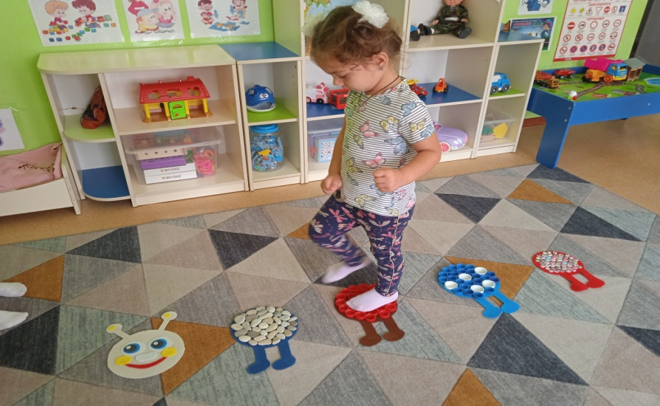
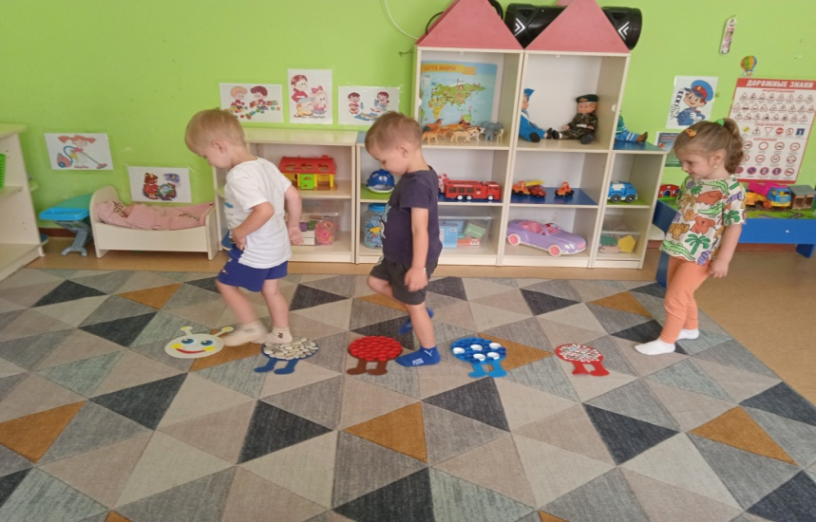
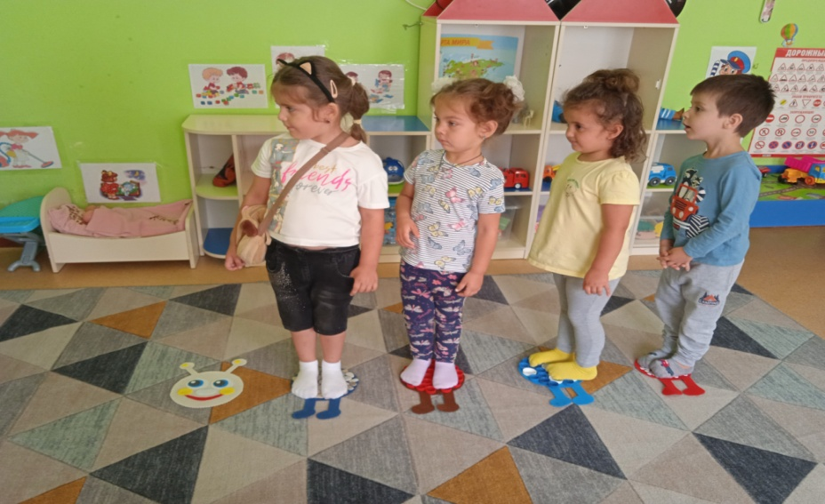
В настоящее время проблема сохранения здоровья детей является одной из главных задач педагогики в целом.
Важнейшим периодом в развитии детей является дошкольный, так как именно тогда закладываются фундамент здоровья и долголетия, выносливости и сопротивляемости организма к неблагоприятным воздействиям внешней среды
Сегодня большинство детей испытывают «двигательный дефицит», иными словами количество движений, которые они производят в течение дня, ниже предусмотренной для этого возраста нормы. Это приводит к увеличению статической нагрузки на определенные группы мышц, что снижает силу и работоспособность мускулатуры ребёнка, а это, в свою очередь, приводит к нарушению функций организма. Именно поэтому следует искать новые подходы, чтобы привлечь ребёнка к стремлению заняться физкультурой и спортом, сделать так, чтобы это стало их жизненной потребностью. Для этого очень действенным является применение физкультурного оборудования в работе по физическому воспитанию детей.
Помогает сороконожка развивать ребятам ножки

